Slide 1
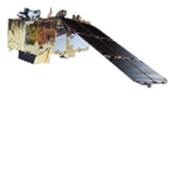
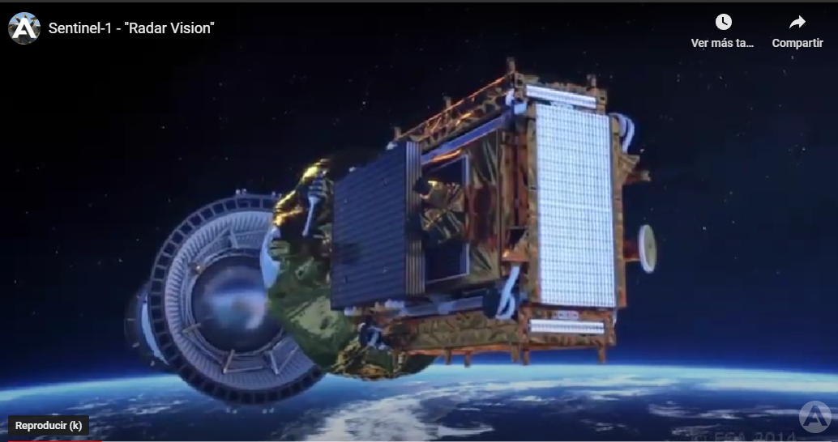
PROYECTO
SATELITES SOCIALES
ALGORITMOS PARA ANALIZAR IMÁGENES SATELITALES
OBJETIVO: Hundimiento de tierra
Se hunde el corazón de la Ciudad de México: el Zócalo ha descendido hasta 10 metros
Nota: este algoritmo sirve para cualquier caso de hundimiento de tierra o sismos, solo cambian los mapas del territorio
Iniciar presentación

